Slide 1
Talleres para padres
EYS International School Nido de Aguilas
Ps. Valentina Muñoz

Slide 2
Relación padres-colegio
Relación que nace cuando el niño entra al colegio.
La relación padres-colegio puede proveer un modelo importante y significativo.
Los padres no solo son los primeros profesores de los niños, sino que también son sus mejores protectores.

Slide 3
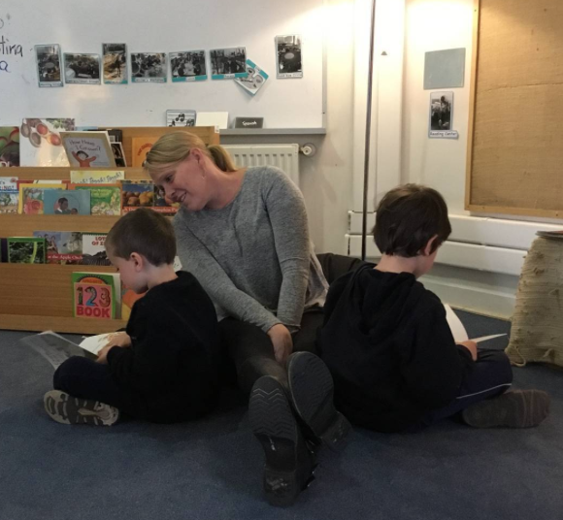
Importancia padres-colegio
Los mejores ambientes son creados cuando los padres y el sistema educacional tienen buena comunicación, trabajando en conjunto por el niño/a.
Los niños no son capaces de compartimentalizar lo que pasa en el colegio y lo que pasa en la casa.

Slide 4
Más allá de la cultura del hogar, el ingreso al colegio implica la necesidad de adaptación a un nuevo entorno y muchas veces a nuevas expectativas.
Puntos de conflicto:
Surgen nuevas necesidades
Expectativas contradictorias
El primer sistema que da cuenta de necesidades de los hijos

Slide 5
Los niños que se adaptan al colegio y tienen una transición exitosa, lo hacen con el apoyo de los adultos importantes en sus vidas.

Slide 6
Necesidad de involucrar a familias
Importancia de la coherencia y participación colegio-familia
Para trabajar en una línea y con el mismo objetivo y el área preescolar involucra a los padres a través de:
Talleres
Participación activa en decisiones
Política de puertas abiertas
Reuniones con profesores/counselor

Slide 7
Los temas de los talleres surgen a raíz de la consideración de:
La etapa evolutiva
Padres que por primera vez se están relacionando con una institución externa
Características del grupo de alumnos del sistema educacional

Slide 8
Talleres para padres
El equipo de liderazgo de EYS toma la decisión de realizar los siguientes talleres a lo largo del año:
Bienvenidos a Chile (Dinámica grupal)
Etapas evolutivas
Disciplina
Abuso sexual (Externo)
Taller de habilidades parentales (Active Parenting)
Bullying
Transiciones

Slide 9
Conclusiones
Relación padres-colegio permite:
Padres toman responsabilidad por la creación de un ambiente que favorezca el aprendizaje y el desarrollo de los niños.
Disminuye la brecha hogar-colegio: cuanto más apoyados se sientan los estudiantes, menos ansiedad.
Es esencial el apoyo de los padres para que los niños tengan una adaptación exitosa.

